Slide 1
DeskDrive
Adriano Duarte
Bruno Ledesma

Slide 2
O que é ?
O DeskDrive é uma aplicação desktop baseada no GoogleDrive, onde usuários podem editar documentos de texto simultaneamente.

Slide 3
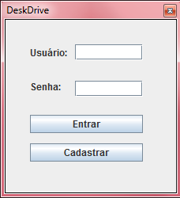
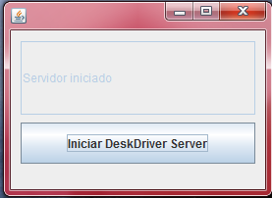
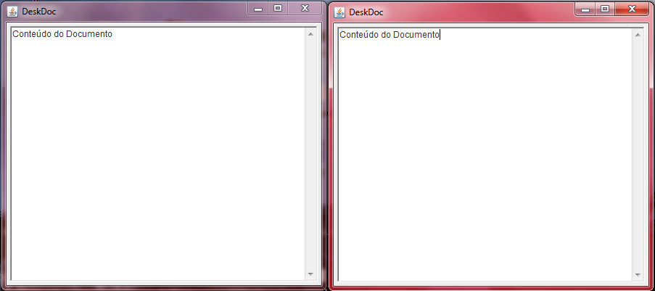
Funcionamento

Slide 4
Soluções que auxiliam o DeskDrive
Segurança
Autenticação
Controle de Acesso
Sincronização
Tolerância a falhas
Redundância de software
Redundância dinâmica

Slide 5

Segurança
Autenticação
Controle de acesso

Slide 6

Sincronização

Slide 7

Tolerância a falhas
Redundância de Software
Redundância dinâmica

